Slide 1

Universidad Autónoma del Estado de México
Unidad Académica Profesional Chimalhuacán
Licenciatura en Educación
UA: Sociología
Facilitadora: Profa. María de los Angeles Cienfuegos Velasco
Período 2018B

Slide 2
2.1
Sociología clásica francesa
Claude Henri de Rouvroy
Conocido como el Conde de Saint-Simon

Slide 3
Objetivo de la unidad 2 de la estructura de la Unidad de Aprendizaje (contenido)
Discutir las ideas y las propuestas teórico-metodológicas de los autores considerados dentro de la rama clásica de la sociología acerca de la sociedad, a través de la lectura y análisis de textos, con la finalidad de realizar planteamientos efectivos para la explicación de los fenómenos educativos.

Slide 4
Competencia: conocimientos
Explicar y comprender fenómenos macro y micro sociales desde la perspectiva teórico-metodológica de diversos autores sociológicos clásicos

Slide 5
Competencia: habilidades
Argumentar los fenómenos sociales y educativos en términos teóricos.
Competencia de actitudes
Espeto y apertura a la diversidad de opiniones.

Slide 6
Método
Expositivo participativo
Técnica
Preguntas exploratorias
Síntesis
Aplicaciones
Explicar y comprender fenómenos macro y macro sociales desde la perspectiva del teórico.
Didáctica metodológica de la clase

Slide 7
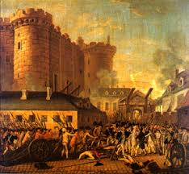
INTRODUCCIÓN
Saint Simon: 1760-1825
Filósofo, historiador y teórico político
Se le considera como el primer teórico de la sociedad industrial
Se le identifica como el iniciador del socialismo
Luchó por la independencia de Estados Unidos.
Su contexto social: Revolución francesa (sociedad desorganizada)
Contexto intelectual: Ilustración y romanticismo
Mantuvo relaciones de trabajo con Augusto Comte, sobre el cual tuvo bastante influencia.
También influyó en el pensamiento de John Stuart Mills, Durkheim y Carlos Marx.

Slide 8
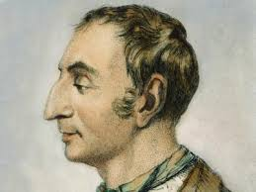
aportes
Transforma el pensamiento social de su época.
Inicia el análisis de las transformaciones sociales
Plantea los inicios del positivismo a partir del planteamiento de una nueva epistemología.
Es uno de los primeros de identificar la industrialización como objeto de estudio.
Otorga bases para establecer un sistema industrial justo para todos.
Principio: la explotación de la naturaleza por el hombre

Slide 9
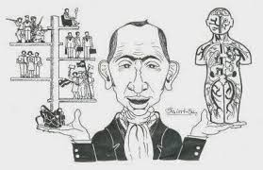
Objetivo y metas de Saint-Simon
Realizar grandes tareas en ayuda de la humanidad.
Reordenar la sociedad sobre los principios de la ciencia e industria.
Lograr establecer una nueva ciencia que tenga por objeto el mundo social con principios de organización y creatividad.

Slide 10

Esa ciencia debería tener un método que posibilitara descubrir leyes que rigen los cuerpos complejos y organizados, como lo eran las sociedades, por ello recurrió a la fisiología para crear la fisiología social.

Slide 11
Nueva ciencia:
Fisiología social también llamada Física social.
Los fisiólogos sociales serían los expertos en analizar las causas de los males sociales y descubrir los remedios para detenerlos, buscando la forma de reconciliar los intereses de todos.

Slide 12
El pensamiento Saint-Simon se puede analizar en tres momentos de su vida:
1802 – 1815.- Etapa determinada por la ruptura epistemológica con respecto a la reflexión social de su época y el nacimiento de la fisiología social.
1816 – 1825.- Etapa liberal, donde ve la necesidad de obtener conocimientos científicos y orientar la política a la creación de un régimen industrial.
1818 – 1825.- es una etapa donde su visión industrialista lo hace oponerse al liberalismo y al principio de propiedad privada. Y a la exposición de su pensamiento socialista utópico.

Slide 13
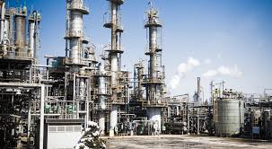
Genera una ruptura epistemológica, en el sentido de que fue el primero en analizar el proceso histórico de las sociedades occidentales desde la mirada de la Producción industrial.

Slide 14
consideró
Leer, leer y leer para comprender y otorgar opiniones al respecto
“Los industriales se constituirán en la primera clase de la sociedad; los más importante de entre los industriales se encargarán, gratuitamente, de dirigir la administración de la riqueza publica: ellos serán quienes hagan la ley y quienes marcarán el rango que las otras clases ocuparán entre ellas; concederán a cada una de ellas una importancia proporcional a los servicios que cada una haga a la industria. Tal será inevitablemente, el resultado final de la actual revolución; y cuando se haga, este resultado, la tranquilidad quedará completamente asegurada, la prosperidad pública avanzará con toda la rapidez posible, y la sociedad disfrutará de toda la felicidad individual y colectiva a la que la naturaleza humana puede aspirar)
Artola, Miguel (1982). Textos fundamentales para la historia, /ma. Edición. Madrid: Alianza Universidad P. 592

Slide 15
Escribió:
Leer, leer y leer para comprender y otorgar opiniones al respecto
“Si Francia perdiera sus principales físicos, químicos, banqueros, negociantes, agricultores, herreros, etcétera, sería un cuerpo sin alma; en cambio, si perdiera a todos los hombres considerados más importantes del Estado, el hecho no reportaría más pena que la sentimental»; la afirmación le acarreó un proceso”
Declaraciones en el periódico L'Organisateur

Slide 16
Para el Conde:
El Estado debe trabajar para el desarrollo de la producción, por lo que el gobierno debía formarse por industriales, obreros, campesinos y propietarios.
Los científicos deben ocupar el lugar de los clérigos en el orden social
La religión debía guiar a las clases más bajas de la sociedad para mejorar sus condiciones de vida.
Se debía de constituir una asociación para impedir guerras.
Pugnaba por un nuevo orden: tecnocracia dirigida por élite industrial y científica.

Slide 17
Clases:
Clases obsoletas
Nobleza
Clero
Terratenientes
Poder judicial
Funcionarios
Nueva clase
El trabajo productivo es el valor básico de la sociedad
Ataca a las clases ociosas que viven del esfuerzo ajeno
Clase industrial

Slide 18

La industria
La industria es la garantía de existencia de la sociedad, la única fuente de todas las riquezas y de toda prosperidad
La industrialización resolverá los problemas
Esto será posible con la organización del Estado; quien tiene la tarea de facilitar la transformación social hacia la industrialización.
La sociedad debe ser una sociedad sin clases; proclama un modelo más justo.
Identifica importante una renovación ética-religiosa

Slide 19
Se le identifica como el
PRECURSOR DEL SOCIALISMO
por defender una sociedad industrial y productiva en beneficio de todos.

Slide 20
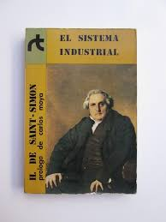
1821: El Sistema Industrial (obra)
Escribe sobre lo que ha de ser la nueva organización política de una sociedad regida por el desarrollo de la industria y de la ciencia.

Slide 21

1825: Nuevo Cristianismo (obra)
En esta obra se proclama representante de la clase obrera; su liberación es el objetivo del nuevo régimen que promovió la Revolución francesa.

Slide 22
Pensó que la mayoría de los problemas de la sociedad se resolverían con la
CIENCIA Y LA TECNOLOGÍA

Slide 23
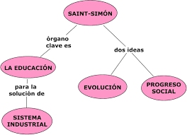
Su pensamiento refleja su sentir en contra del derramamiento de sangre dela Revolución Francesa y el militarismo de Napoleón
.

Slide 24
Su muerte pronta, no permitió dar concreción a su pensamiento.
Razón por la cual, algunos lo dominaron como “socialismo utópico”

Slide 25
Sin embargo se puede identificar, que actualmente hay problemas de desarrollo económico tras siglos de la expansión industrial y que son importantes en la crisis de los sistemas sociales y todo ello tiene su origen en la Revolución industrial

Slide 26
Su pensamiento se movía entre los ideales de la igualdad, de la liquidación de la miseria en un contexto de reparto de la escasez, donde el desarrollo tecnológico se aceptaba como una mejora para el trabajo de los hombres y no como fuente inacabable de riquezas y de progreso para unos cuantos.

Slide 27
Pensaba que el nuevo dominio del hombre y la técnica sobre la naturaleza podría emprender un gran cambio con las ideas del Conde se visualizan análisis de formaciones sociales a partir de estudios de los distintos sistemas de organización de las fuerzas productivas.

Slide 28
Saint-Simon para conocer los problemas sociales retoma los avances metodológicos de las ciencias naturales, lo cual le provocó confusiones al momento de su análisis, plasmando ciertas contradicciones; causa que también lo hacen identificarse como pensador utópico.

Slide 29

Actividad:
De los conceptos plasmados en las diapositivas anteriores: subraya aquellos desconocidos e investiga al respecto.

Slide 30

Actividad:
Sintetiza las ideas de Sant -Simón a través de un organizador gráfico.

Slide 31
Bibliografía
Porras Nafdales Antonio (2015). Socialismo y sociedad industrial consultado en Revista de estudios políticos, ISSN 0048-7694, Nº 4, 1978, pags. 129-148
T1 - Socialismo y sociedad industrial: Saint-Simonlínea: https://www.researchgate.net/publication/28190730_Socialismo_y_sociedad_industrial_Saint-Simon
Sánchez-Andrés, Juan Vicente (S/F) El renacimiento de la Fidiología social. Conferencia. https://www.uv.es/ramcv/2013/058_VII_I_Conferencia_Dr_Sanchez.pdf

